Slide 1


Introduction to Hoseo University
HOSEO University
Electronic Display Engineering
3rd grade
HeeChan-Yang
Notes:
안녕하세요. 저는 호서대학교 소개를 맡은 양희찬 이라고 합니다.

Slide 2
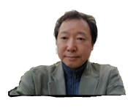
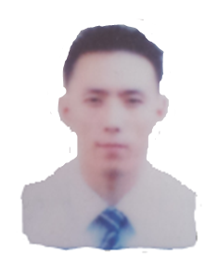
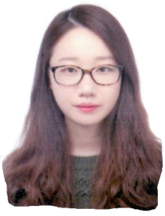
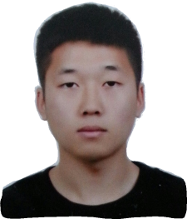
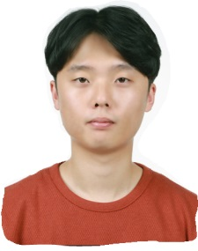
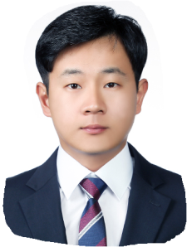
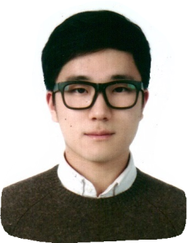
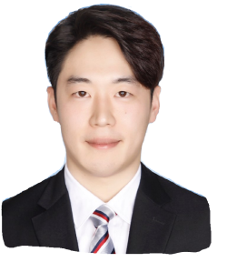
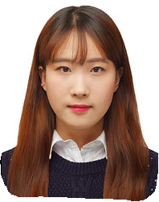
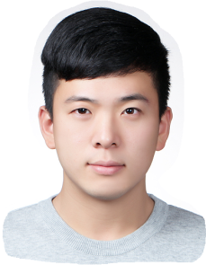
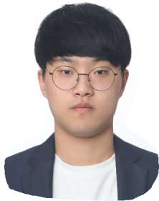
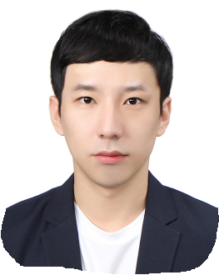
研究室の人員の紹介
Boss
博士
ByungSung-Bae
JongMo- Lee
InHye-Lee
修士
MinTaek-Hong
YoungJo-Baek
Hwang Sang Ho
MinSu-Gang
SungMin-Park
YeRin-Han
学部生
Hangsan-Jo
SangMin-Lee
HeeChan-Yang

Slide 3
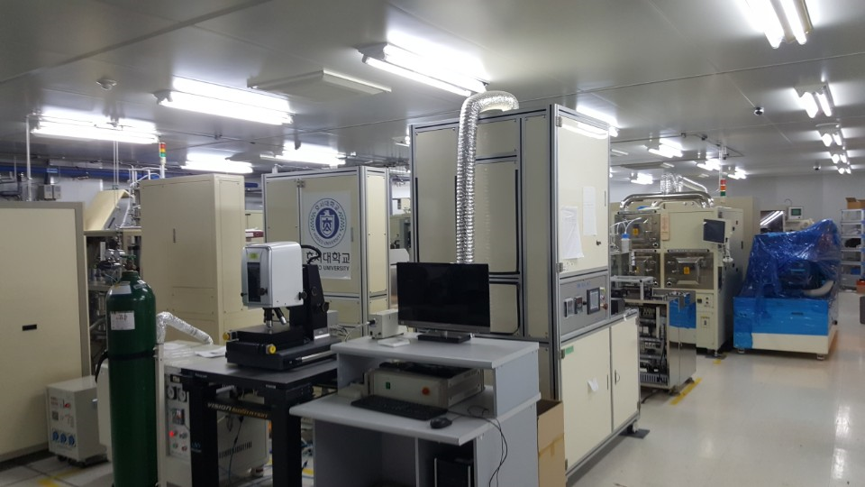
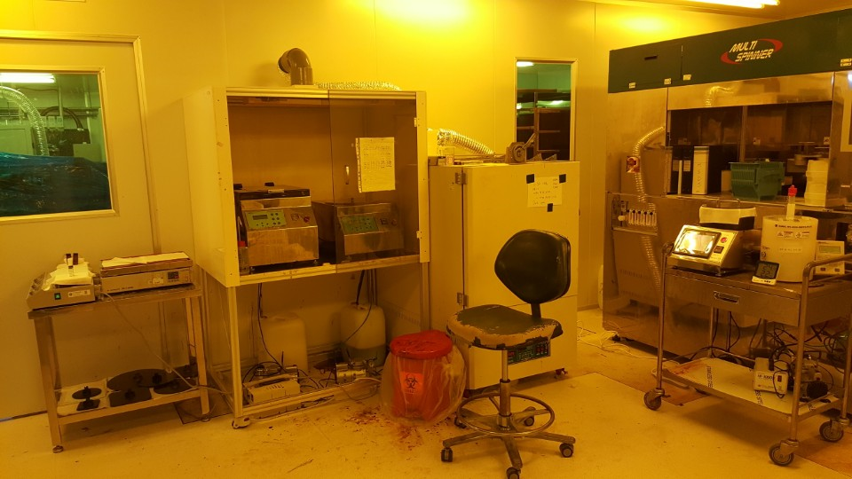
クリーンルーム紹介
○White zone ●Yellow zone

Slide 4
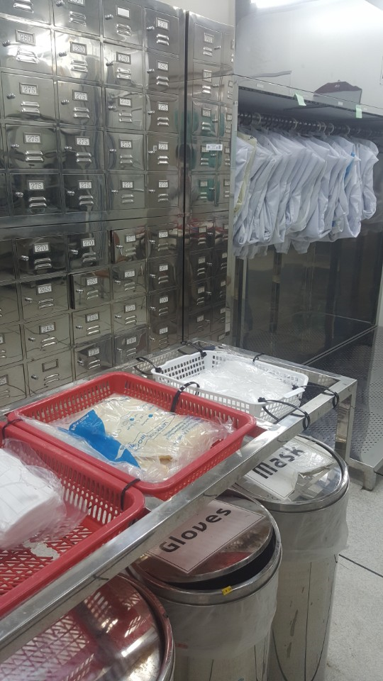
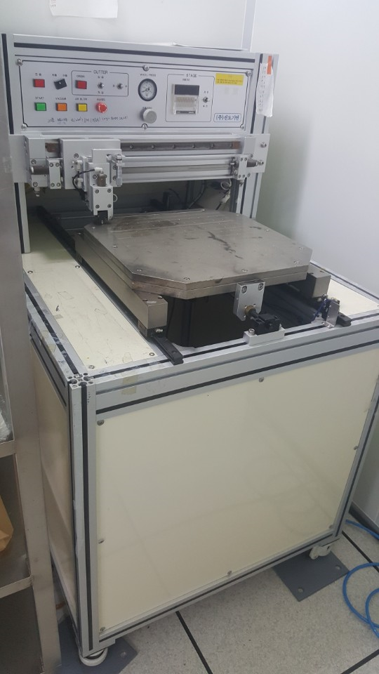
クリーンルーム入口
① 脱衣室 ②Scriber

Slide 5
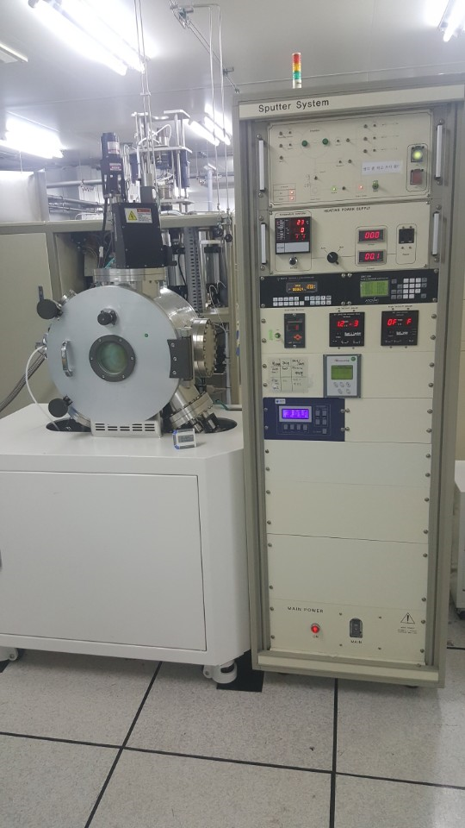
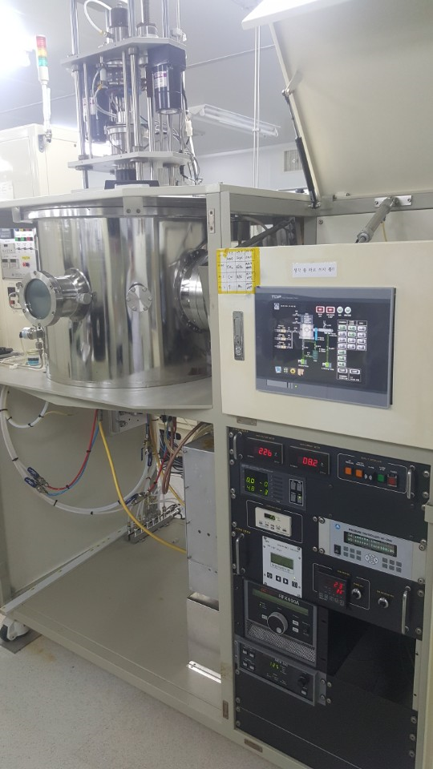
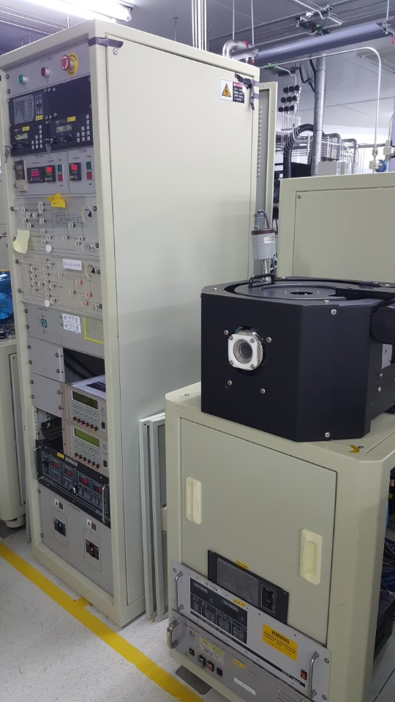
White zone
① 2in sputter ② 4in sputter ③ RIE

Slide 6
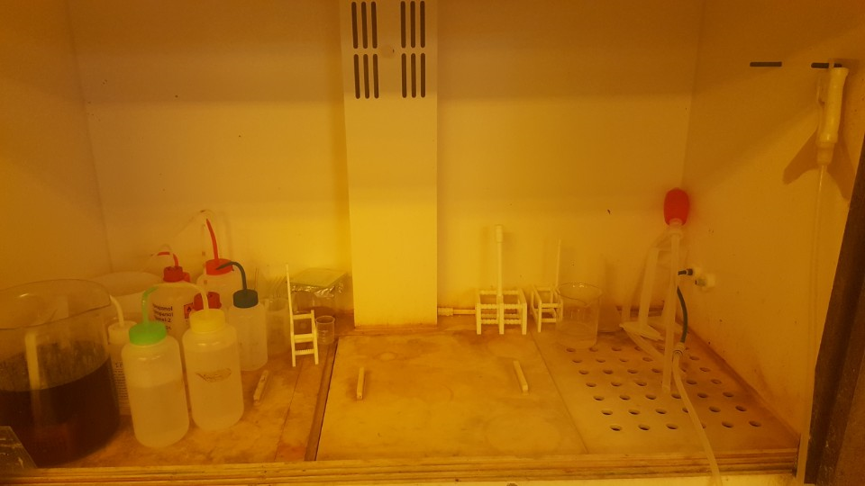
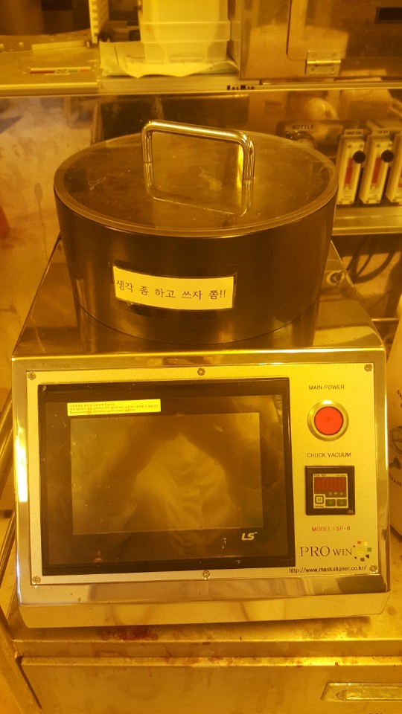
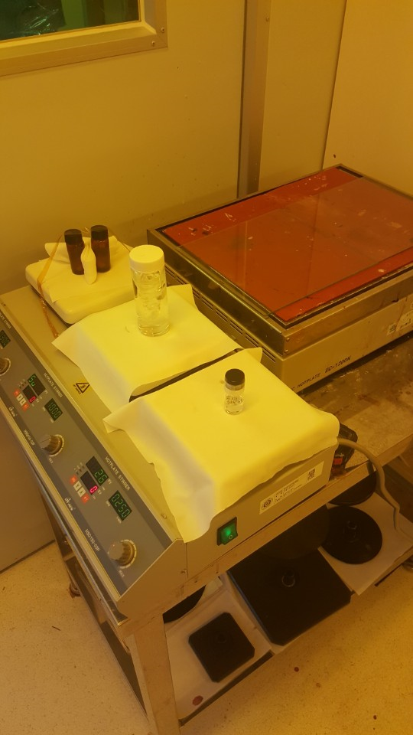
Yellow zone
① 洗浄の場所 ② スピンコッタ ③ 攪拌機

Slide 7
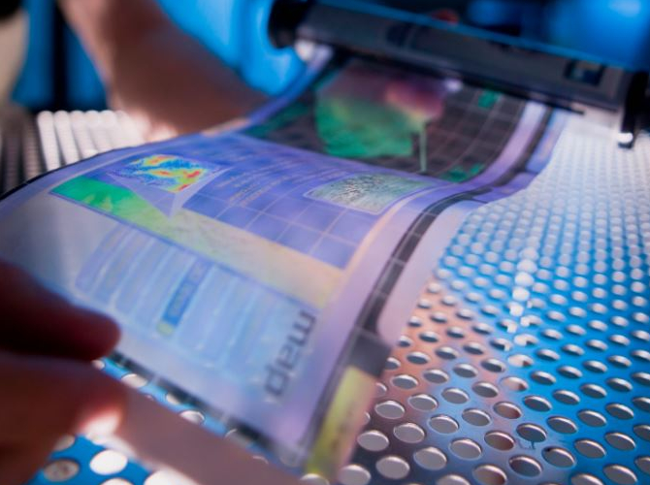
現在しているの仕事
①Stretchable Displayの回路設計

Slide 8
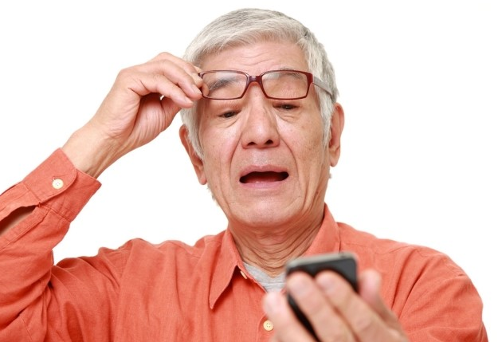
現在しているの仕事
②液晶を使用して屈折率を変化させて焦点を合わせる老眼眼鏡研究

Slide 9
現在しているの仕事
③熱処理をしてmetalの間に絶縁体を作る界面酸化研究
熱処理
Metal
Metal
Metal
Metal
絶縁体

